Slide 1
TeamSync
</
/>
Eros Marucchi LPI - I4AC
2025

Slide 2
</ Indice
Introduzione
Pianificazione e progettazione
Demo Prodotto
Mancanze e limitazioni
Conclusione

Slide 3
{Introduzione}
{Pianificazione}
{Mancanze e limitazioni}
{Conclusione}
{Demo Prodotto}

Slide 4
</ Introduzione e Scopo
Nome:
TeamSync
Forma:
Applicativo Web
Analisi del dominio:
Trello, ClickUp, Notation
Pensato per:
Tutti i tipi di utenti
Tempo a disposizione:
80h da 1h

Slide 5



</ Linguaggi e framework utilizzati

Slide 6



</ Linguaggi e framework utilizzati

Slide 7
</ Requisiti del progetto
Utenti
{01}
Admin e User
Task
{02}
Creare task con descrzione, peso, priorità e scadenza
Assegnazione task
{03}
Presa in carico oppure assegnazione (admin)
Filtri task
{04}
Filtrare le task

Slide 8
</ Requisiti del progetto
Cambiamento stato task
{05}
Spostamento tra colonne
Titoli configurabili
{06}
Cambiare nome colonne
Assegnazione colore
{07}
Assegnare colore alle task

Slide 9
{Introduzione}
{Pianificazione}
{Mancanze e limitazioni}
{Conclusione}
{Demo Prodotto}

Slide 10
</ Pianificazione iniziale
{10%}
Analisi
{11%}
Progettazione
{29%}
Sviluppo
{35%}
Documentazione
{15%}
Test

Slide 11
</ Pianificazione consuntiva
{7%}
Analisi
{10%}
Progettazione
{28%}
Sviluppo
{35%}
Documentazione
{20%}
Test

Slide 12
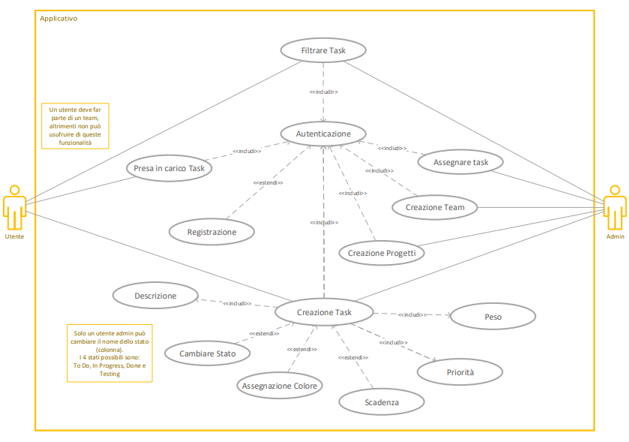
</ Use Case

Slide 13
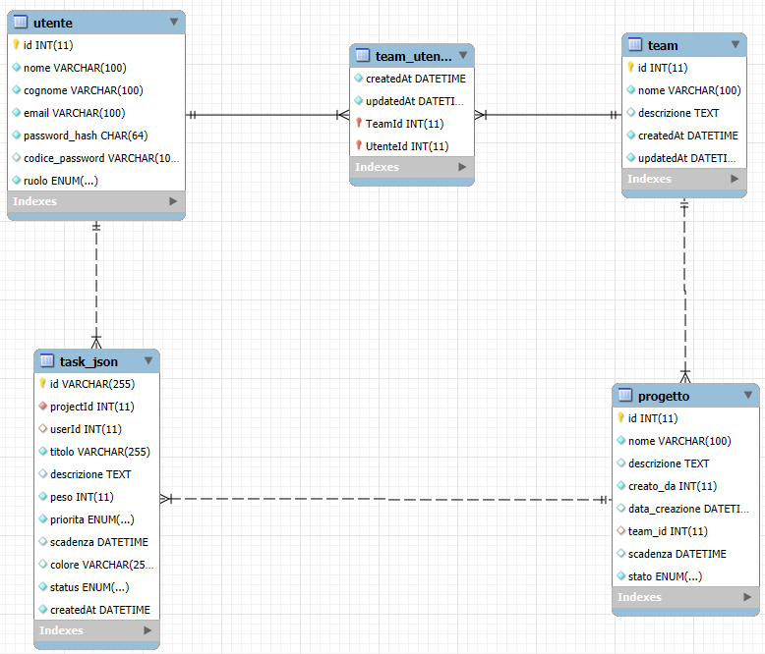
</ Diagramma ER

Slide 14
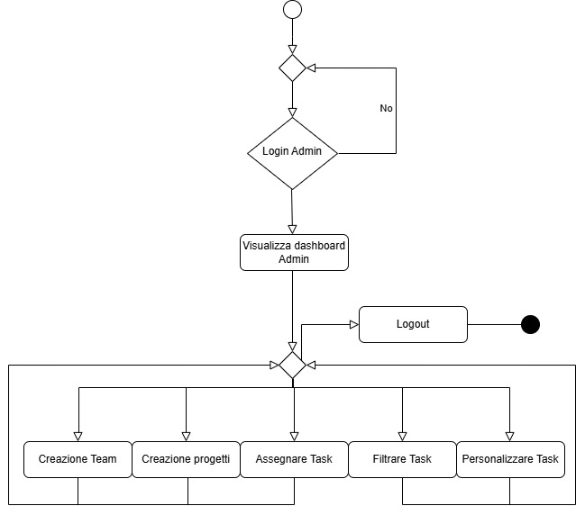
</ Diagramma di flusso admin

Slide 15
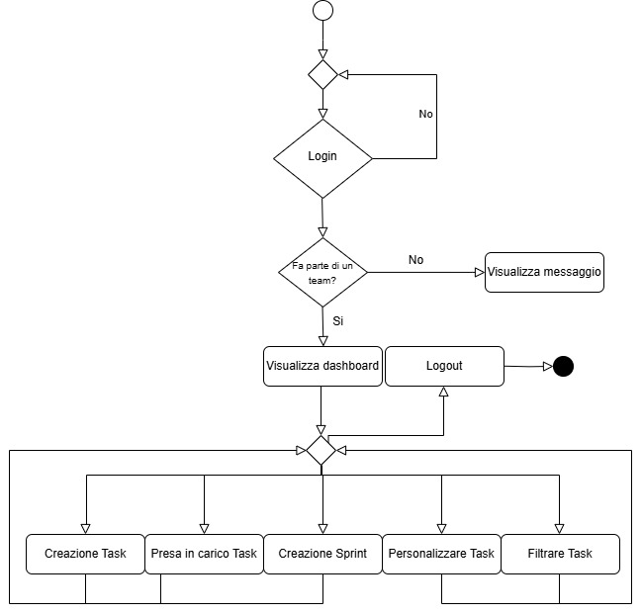
</ Diagramma di flusso user

Slide 16
{Introduzione}
{Pianificazione}
{Mancanze e limitazioni}
{Conclusione}
{Demo Prodotto}

Slide 17
</ Mancanze e limitazioni
Mancanze
Limitazioni

Slide 18
{Introduzione}
{Pianificazione}
{Mancanze e limitazioni}
{Conclusione}
{Demo Prodotto}

Slide 19
</ Conclusione
Sviluppi futuri
Considerazioni
personali

Slide 20
{Introduzione}
{Pianificazione}
{GUI}
{Conclusione}
{Demo Prodotto}

